Slide 1


Slide 2
Sunplus SPCE061A 微控制器
语音识别

Slide 3
语音识别
一、语音识别概述
二、特定人语音识别程序示例
三、其他特定人识别函数
四、小结和注意事项
五、疑难解答

Slide 4
一、语音识别概述

Slide 5
语音识别概述
根据对说话人的依赖程度，分为：
  特定人语音识别（SD）
    只能辨认特定使用者的语音，训练->使用
  非特定人语音识别（SI）
    可辨认任何人的语音，无须训练
根据对说话方式的要求，分为：
  孤立词识别
    每次只能识别单个词汇
  连续语音识别
    用者以正常语速说话，即可识别其中的语句
Notes:
与机器进行语音交流，让机器明白你说什么，这是人们长期以来梦寐以求的事情。语音识别以语音为研究对象，它是语音信号处理的一个重要研究方向。

Slide 6
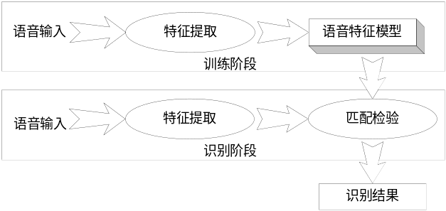
语音识别原理
Notes:
语音识别主要分为“训练”和“识别”两个阶段。在训练阶段，单片机对采集到的语音样本进行分析处理，从中提取出语音特征信息，建立一个特征模型。
在识别阶段，单片机仍然对采集到的语音样本进行同样的分析处理，提取出语音的特征信息。然后将这个特征信息与已有的特征模型进行对比，如果二者达到了一定的匹配度，则输入的语音被识别。

Slide 7
SPCE061A实现语音识别
硬件条件
  专用MIC接口，用于实现语音录制
  16位定时器/计数器用于控制采样频率
  最高49MHz时钟频率，内置硬件乘法器和内积运算，保证识别算法的运行
软件条件
  提供语音识别函数库，只需几条语句即可实现语音识别功能

Slide 8
特定人语音识别函数库
SPCE061A的语音识别函数库
  特定人连续语音识别
  包含特定人语音训练、识别，语音特征模型的导入、导出函数等。
  可支持每组7条语音命令的识别
  在IDE安装目录的Example -> IntExa-> ex9_Recognise文件夹下可以找到函数库bsrv222SDL.lib。
Notes:
同语音播放类似，SPCE061A的语音识别功能也是通过相应的函数库来实现的。
其中，特定人语音连续识别函数库是免费开放的。
它包括训练函数和识别函数，还可以将训练好的特征模型导入和导出等。
受RAM空间的限制，最多可同时识别7条语音命令。如果其它程序占用了较多RAM（如语音播放程序等），同时可以识别的语音命令数会相应减少。

Slide 9
二、特定人语音识别程序示例

Slide 10
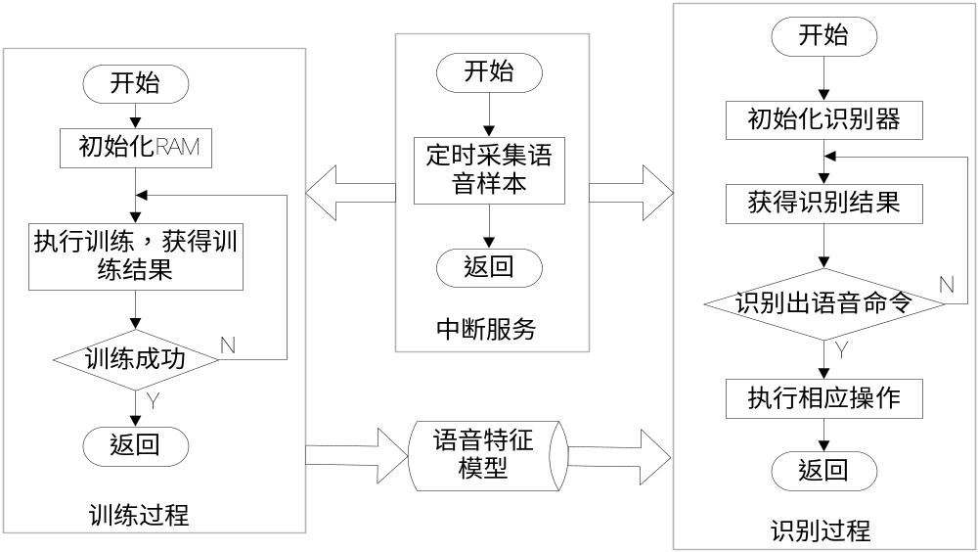
特定人语音识别程序流程
Notes:
特定人语音识别的训练过程和识别过程中，语音样本采集都是在中断服务程序中进行的。

Slide 11
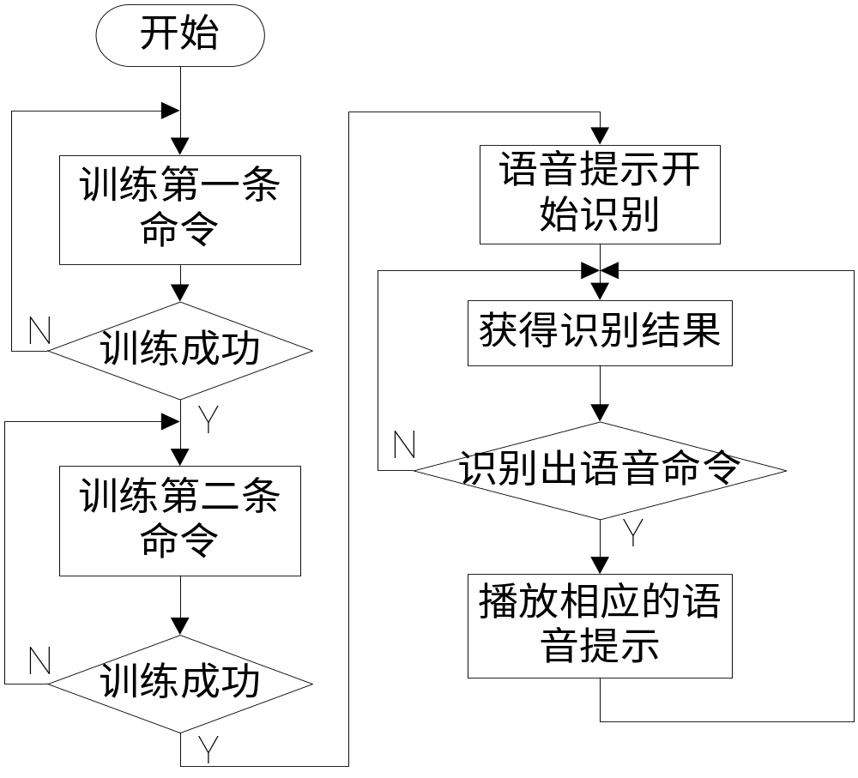
特定人语音识别程序示例
Notes:
下面我们一步步创建一个语音识别程序。程序将对两条语音命令进行训练和识别，在训练和识别过程中有语音提示当前状态。

Slide 12
特定人语音识别程序示例
新建工程
复制语音识别、语音播放需要的支持文件到工程所在文件夹。
  语音识别函数库bsrv222SDL.lib
  语音识别头文件bsrSD.inc，bsrSD.h
  语音播放支持文件Sacmv26e.lib，Hardware.asm，Hardware.inc

Slide 13
特定人语音识别程序示例
用PC录制下列提示语音（也可自定义提示语音），注意保存文件名不要包含中文。
  “请输入第一条命令”
  “请输入第二条命令”
  “请再说一遍”
  “没有听到任何声音”
  “两次输入不相同”
  “环境噪声太大”
  “训练成功，开始识别”
  “识别成功，第一条命令”
  “识别成功，第二条命令”

Slide 14
特定人语音识别程序示例
利用凌阳语音压缩工具“Compress Tool”将录好的语音压缩成S480格式。
把压缩后的语音资源文件复制到工程所在文件夹下。

Slide 15
特定人语音识别程序示例
将上述文件添加到工程中
  Project -> Add to Project -> Files
    bsrSD.inc，bsrSD.h，
    Hardware.asm，Hardware.inc
  Project -> Add to Project -> Resource
    9个S480格式语音资源文件
  Project -> Setting -> Link
    bsrv222SDL.lib
    Sacmv26e.lib

Slide 16
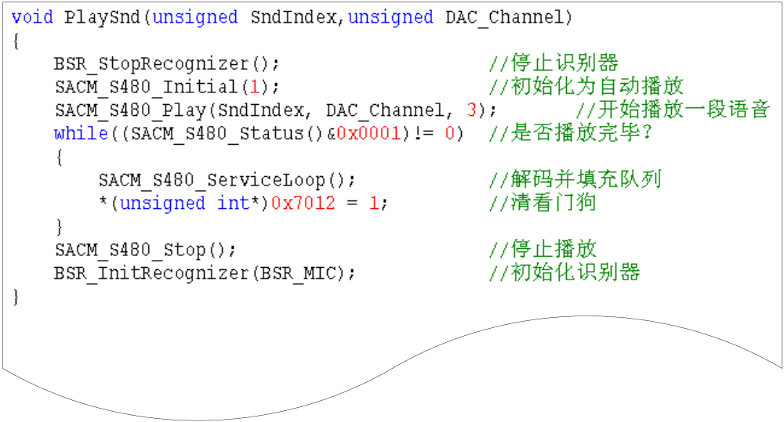
特定人语音识别程序示例
在工程中新建C程序文件，编写语音播放函数PlaySnd()。
Notes:
首先编写一个语音播放程序，用来播放提示语音。注意，语音播放和语音识别不能同时开启，所以在语音播放程序的首尾加上停止和开启语音识别的函数。初始化识别器的函数BSR_InitRecognizer的参数BSR_MIC表示语音是通过MIC采样输入的。如果语音是通过ADC通道1输入的，那么这个参数可以改写成BSR_LINE_1。

Slide 17
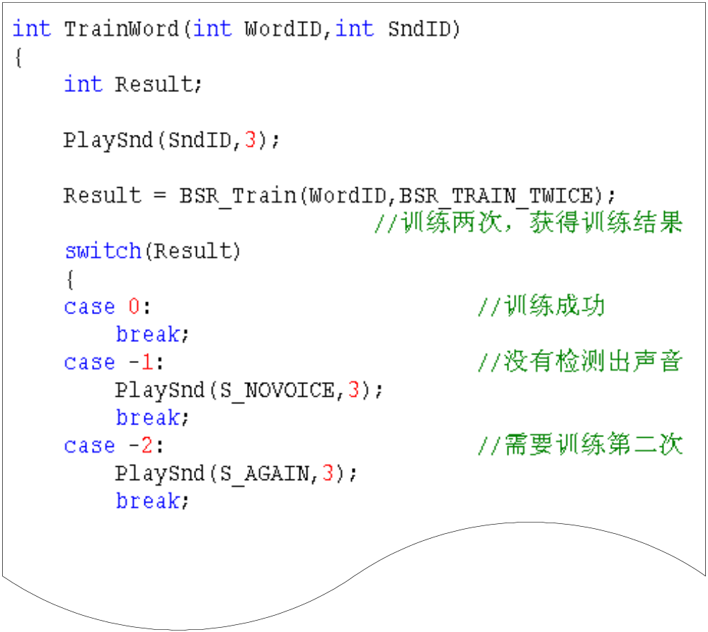
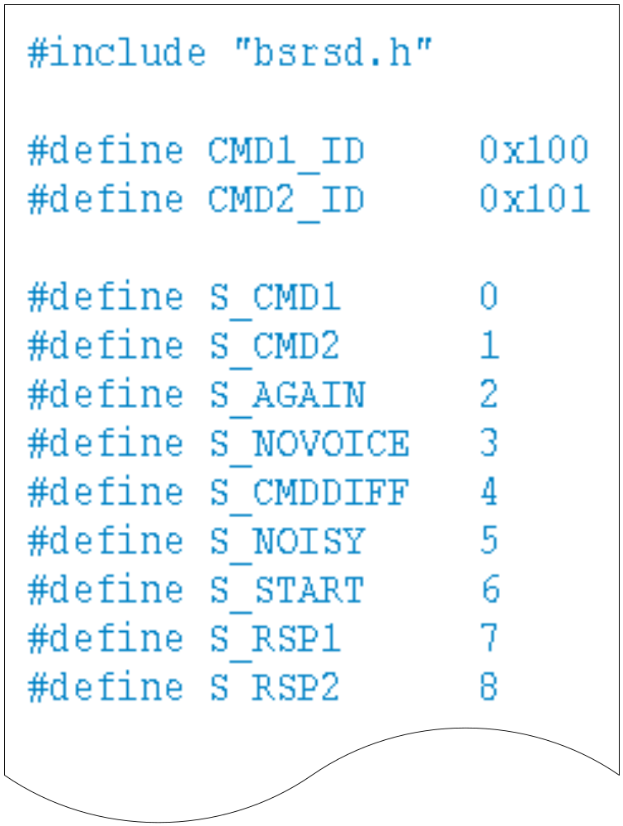
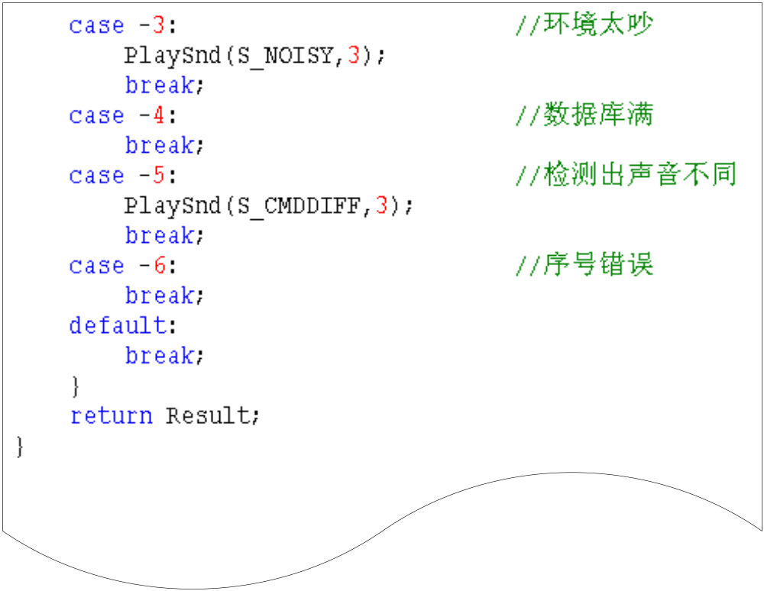
特定人语音识别程序示例
编写“训练”函数TrainWord()。
Notes:
然后编写训练函数。BSR_Train函数就是实现“训练”的。它有两个参数，WordID是用户为每条语音命令指定的一个编号，它的范围从0x0001到0x0fff，此后，就可以利用这个编号区分每条语音命令了；另一个参数BSR_TRAIN_TWICE表示该条语音命令将训练两次，也可选择BSR_TRAIN_ONCE，只训练一次，但识别的准确度将大大降低。如果第一次训练成功，BSR_Train()将返回-2，第二次训练成功将返回0。如果BSR_Train()函数返回了-2和0以外的数，表明训练失败，需要重新训练该条命令。

Slide 18
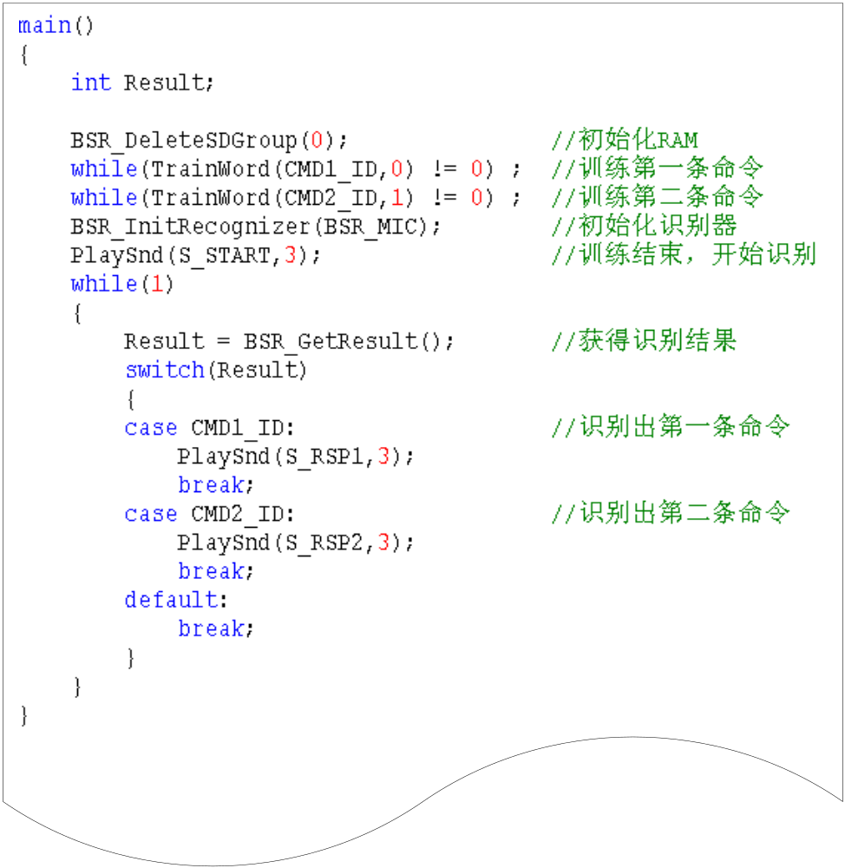
特定人语音识别程序示例
编写主函数main()
Notes:
这里在主函数中完成识别过程。在训练之前，首先要执行BSR_DeleteSDGroup(0)，对RAM初始化，这是因为训练得到的特征模型是保存在RAM中的，所以要预先准备好RAM空间。
训练函数的参数CMD1_ID和CMD2_ID是预先定义的命令编号。当两条命令都训练成功后就可以开始识别了。
识别之前要执行BSR_InitRecognizer()函数，初始化识别器。识别的过程是通过循环执行BSR_GetResult()函数实现的，当这个函数返回值与预设的语音命令编号相同时，表示识别出了该条语音命令。

Slide 19
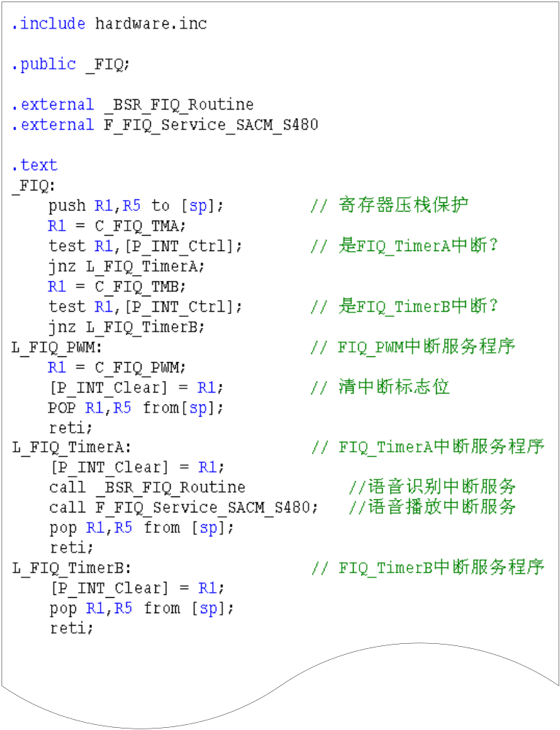
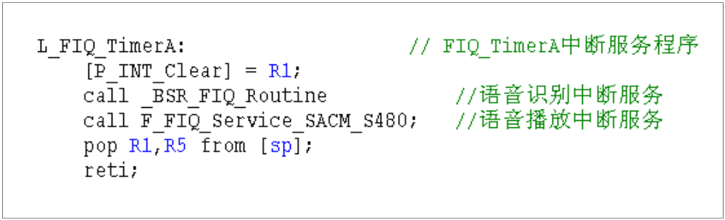
特定人语音识别程序示例
编写中断服务程序
Notes:
语音识别和语音播放都是使用的FIQ_TMA中断服务程序。把两个中断服务函数一起写进FIQ_TimerA中即可。

Slide 20
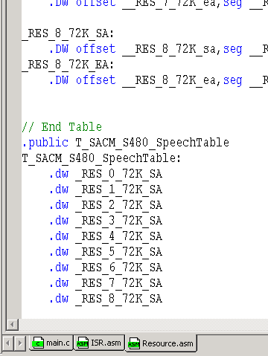
特定人语音识别程序示例
添加语音资源索引表
  在Resource.asm的结尾添加T_SACM_S480_SpeechTable
Notes:
最后还要在Resource.asm加入语音播放的索引表T_SACM_S480_SpeechTable。

Slide 21

特定人语音识别程序示例
编译连接，下载运行
  按F7键或“Build”按钮，编译连接。
  确认选择了“USE ICE”。
  按F5键或“Execute Program”按钮，下载并运行。

Slide 22
特定人语音识别程序示例
程序测试
  听到提示“请输入第一条命令”后，说出一句语音命令。
  如果输入成功，会提示“请再说一遍”，重复刚才的语音命令。
  如果由于某种原因导致输入失败，会提示“没有听到任何声音”、“环境噪声太大”，如果两次训练的语音差别过大，会提示“两次输入不相同”。
  第一条命令训练成功后，用同样的办法训练第二条语音命令。

Slide 23
特定人语音识别程序示例
程序测试
  两条命令都训练完成后，就可以开始识别了
  如果识别出第一条语音命令，则提示“识别成功，第一条命令”
  如果识别出第一条语音命令，则提示“识别成功，第二条命令”

Slide 24
三、其它特定人识别函数

Slide 25
其他特定人识别函数
除了前面示例中的基本应用外，函数库还提供了很多函数用来对识别过程进行灵活的控制。下面介绍几个比较常用的函数：
  BSR_PauseRecognizer()
    暂停识别，但不释放中断等资源
  BSR_ResumeRecognizer()
    恢复被暂停的识别
  BSR_GetRecognizerScore()
    获得识别结果的可信度，返回值从-4096到4096，数值越大表示输入语音与特征模型的匹配度越高。

Slide 26
其他特定人识别函数
其他特定人识别函数
  BSR_EnableCPUIndicator()
    开启CPU状态监测功能。开启该功能后，IOA0和IOA1将发出每16ms电平变化一次的方波。
  BSR_DisableCPUIndicator()
    关闭CPU状态监测功能。
  BSR_ExportSDWord(int CommandID)
    使用函数库时，会自动创建一个100 Word的数组BSR_SDModel[100]，可以把某条训练命令的特征模型数据导出到这个数组中。
  BSR_ImportSDWord(int CommandID)
    可以把BSR_SDModel数组中的数据导入为某条语音命的特征模型。
Notes:
BSR_EnableCPUIndicator()可用来判断识别过程中CPU运算速度是否满足识别要求。如果得到的不是上述方波，说明识别的同时CPU执行的其他任务已经影响到了语音识别的准确性。

Slide 27
四、小结和注意事项

Slide 28
小结和注意事项
特定人语音识别由“训练”和“识别”两个步骤组成。
训练过程中，每条语音命令的长度不要超过1.3秒。
训练后得到的语音特征模型是保存在RAM中的，每条命令占用96 Word，由于RAM空间的限制，同时可识别的语音命令数量最大为7条。如果需要识别更多语音命令，可以采用命令分组的方法。
语音特征模型数据可以通过下面两个函数导入和导出：BSR_ImportSDWord()，BSR_ExportSDWord()

Slide 29
五、疑难解答

Slide 30
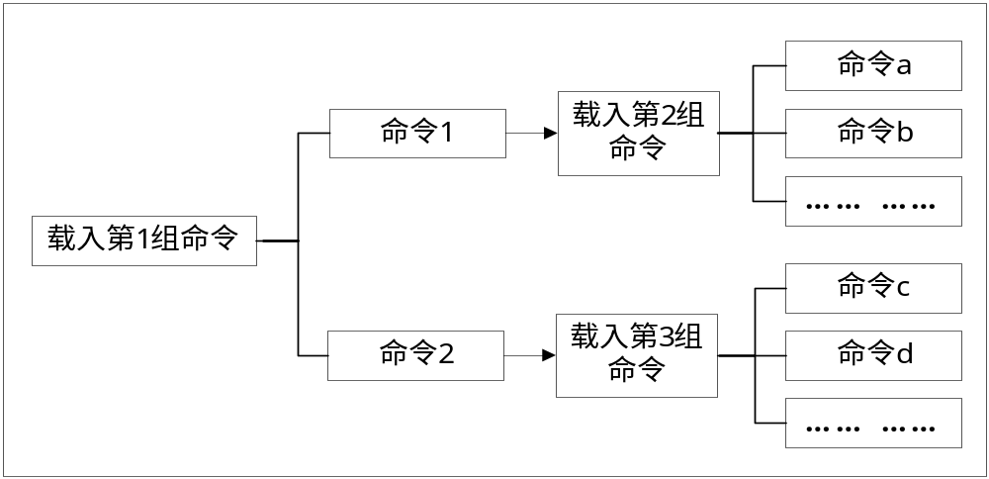
疑难解答
BSR_DeleteSDGroup(0)，从函数名看来，好像是删除一个组的意思。它是怎么完成初始化RAM的？
  语音命令的特征模型是通过BSR_Train函数保存在RAM空间中的。如果所需的RAM空间已被旧的特征模型数据占满，则新特征模型无法保存到RAM中。利用BSR_DeleteSDGroup函数可以把RAM空间中所有的特征模型删除，释放出所需空间。
我有很多条语音命令要识别，可SPCE061A只能同时识别5条，该怎么办？
  可以采取分组识别的方法，即“触发命令”与“控制命令”组合。

Slide 31

凌阳科技大学计划网站：
http://www.unsp.com.cn
凌阳科技大学计划邮箱：
E_mail: unsp@sunplus.com.cn
凌阳科技大学计划客服中心：
Tel: 010-62981668-2911
凌阳科技大学计划技术支持中心：
Tel: 010-62981668-2916/2965
凌阳科技教育推广中心竭诚为您服务

